Slide 1

СИСТЕМА БЫСТРЫХ ПЛАТЕЖЕЙ
Выгодно и удобно
2024 год

Slide 2
ВЫГОДНО
ДОСТУПНО
БЫСТРО
фиксированная комиссия
0,2-0,7% (в 2,5-3 раза ниже эквайринговых комиссий)
без расходов на внедрение (достаточно разместить табличку с QR-кодом и NFC меткой)
повышение конверсии продаж (оплатить можно смартфоном, не нужно вводить реквизиты карты)
оплата возможна со счетов
в разных банках – участниках СБП (любой клиент, у которого подключен СБП, может совершить оплату)
может использоваться
в ТСП и E-commerce (множество сценариев оплаты)
отсутствие кассовых разрывов (on-line зачисление)
мгновенный возврат
по ранее совершенной покупке

Slide 3









ДЛЯ СФЕРЫ ЖКХ
ДЛЯ СОЦИАЛЬНО ЗНАЧИМЫХ
СЕГМЕНТОВ
ДЛЯ ОСТАЛЬНЫХ СЕГМЕНТОВ
потребительские
товары
ЖКХ
страхование
самозанятые
не более
0,4%
максимум
1500 руб.
не более
0,7%
максимум
1500 руб.
не более
0,2%
максимум
10 руб.
телеком
транспорт
медицина
образование
благотворительность
инвестиционные
фонды, УК, НПФ

Slide 4
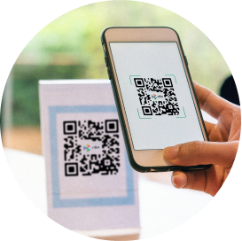
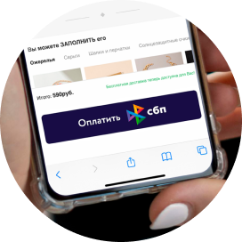

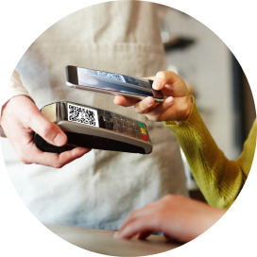
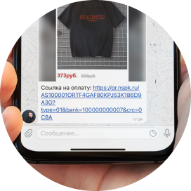
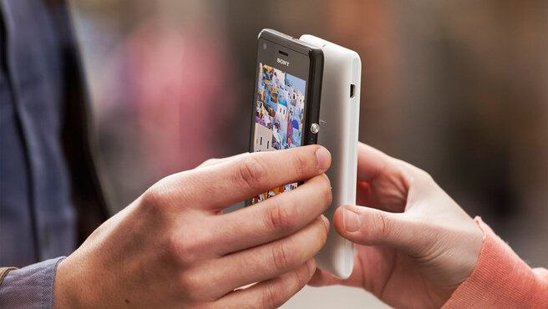
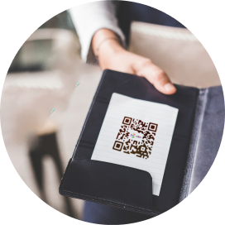

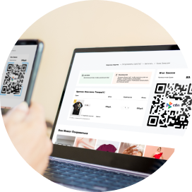
внедрено
реализовано в 2023 г. и внедряется в 2024 г.
1
QR на кассе
2
кнопка / QR в онлайн
3
NFC на кассе
4
подписка
кнопка
на сайте или
в приложении
продавца
привязка
счета для
автоматических
платежей
на кассе
магазина
NFC стикер
на кассе
в смартфоне,
POS-терминале
продавца
ссылка в
мессенджере
NFC на
смартфоне
продавца
на счете
на оплату
на экране
в кассовой
зоне
NFC в
POS-терминале
QR на сайте

Slide 5
Выплаты
Возвраты
расчет с продавцами имущества (у физических лиц)
выплаты физическим лицам (выигрышей и дивидендов, страховой премии)
выдача займов
выплаты заработной платы
осуществление возвратов по ранее совершенным операциям приобретения товаров (работ, услуг)
Преимущества
Преимущества
on-line зачисление
простой идентификатор (номер телефона)
безопасность (не используются данные карт)
возможность проверки ФИО получателя перед выплатой
on-line зачисление
привязка к первоначальной операции

Slide 6
обратитесь в свой банк*,
где открыт счет
если ваш банк не подключает СБП, обратитесь в любой другой банк-участник СБП*
обратитесь к поставщику кассового решения, поддерживающего оплату
по СБП**
* Список банков-участников размещен на сайте https://sbp.nspk.ru/business/
** Список поставщиков кассовых решений размещен на сайте https://sbp.nspk.ru/banks/#agents
ВЫБЕРИТЕ
СЦЕНАРИИ ОПЛАТЫ
И ОБУЧИТЕ КАССИРОВ
НАЧНИТЕ ПРИНИМАТЬ ПЛАТЕЖИ
ОСТАВЬТЕ
ЗАЯВКУ НА
ПОДКЛЮЧЕНИЕ
1
2
3
кнопка / QR на сайте
QR на кассе
NFC на кассе
привязка счета (подписка)
обучите кассиров принимать платежи и предлагать клиентам оплату через СБП
разработайте систему мотивации для сотрудников
разместите
QR / NFC / кнопку
для оплаты
информируйте клиентов о возможности оплаты через СБП
устраивайте акции и привлекайте клиентов дополнительными скидками за счет экономии на эквайринге
НАЧИНАЙТЕ ЗАРАБАТЫВАТЬ БОЛЬШЕ

